Slide 1
System Level I/O & Virtual Memory I

Slide 2
System Level I/O

Slide 3
Outline
文件操作
open/close, read/write, seek…
stat
文件类型
普通文件、目录文件……
I/O包
UNIX I/O，标准I/O，RIO…
共享文件
描述符表
打开文件表
v-node表
I/O重定向

Slide 4
UNIX I/O – open/close
Open
路径名：绝对路径/相对路径
为什么要用相对路径？方便、可移植
flags
读写权限：只读、只写、可读可写
写方式：create, trunc, append（在每次写操作前，都要设置文件位置到文件末尾）
mode
对拥有者和其他人的权限，读/写/执行
umask
Close
如果不close，会怎么样？
内存泄漏、在stdio上有缓冲区会引起错误

Slide 5
UNIX I/O – read/write
暴力复制
不足值：
读时遇到EOF
从终端读文本行
读和写网络套接字

Slide 6
UNIX I/O – 普通文件和目录文件
普通文件
open/close
read/write
权限
可读
可写
可执行
目录文件
opendir/closedir
readdir
权限：
可读
可写
可执行(cd)

Slide 7
UNIX I/O - stat
stat/fstat
头部数据和文件内容
依赖平台，所以stdio中没有

Slide 8
UNIX I/O v.s. stdio
UNIX I/O
open/close
read/write
lseek
dup/dup2
stdio
fopen/fdopen/fclose
fscanf/fprintf, scanf/printf
fread/fwrite（较少用）
fseek
freopen
fflush

Slide 9
stdio-mode（常用）
“r”：只读
“w”：只写，截断
“a”：附加
“r+”：打开文本文件并更新
“w+”：创建文本文件并更新，截断
“a+”：附加并更新
“b”：在上面的选项后加“b”，打开二进制文件

Slide 10
stdio
将文件模型化为流（stream）
缓冲区（buffer）
全缓冲：磁盘文件
行缓冲：stdin, stdout
无缓冲

Slide 11
stdio 缓冲区引起的问题
文件没有close：
非正常退出时，在缓冲区中的数据不会被自动刷新
信号安全：
printf信号不安全，因为要获得缓冲区的锁
交替读写
在读和写之间必须刷新缓冲区，因为读和写共享相同的缓冲区，并且读和写之间不会自动刷新
取决于实现，C标准不保证
用一个文件不要用两个流去写，否则可能产生同步错误

Slide 12
RIO
无缓冲
rio_readn
rio_written
带缓冲
rio_readinitb
rio_readlineb/rio_readnb
rio_readn/rio_writen

Slide 13
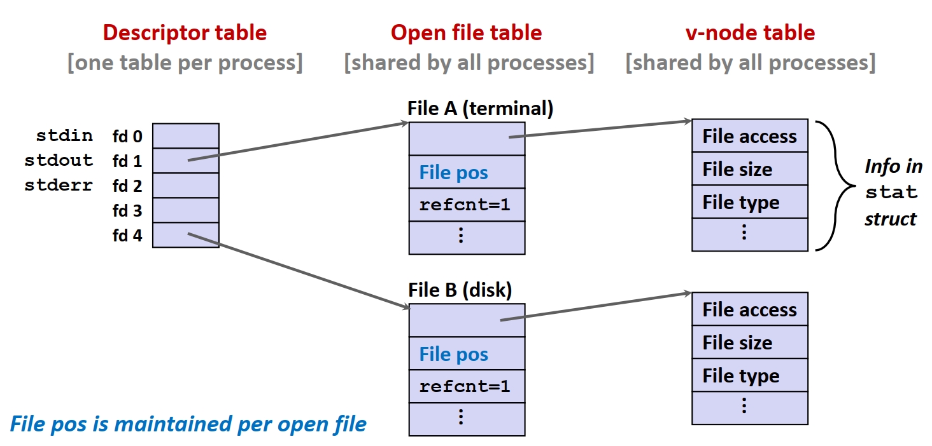
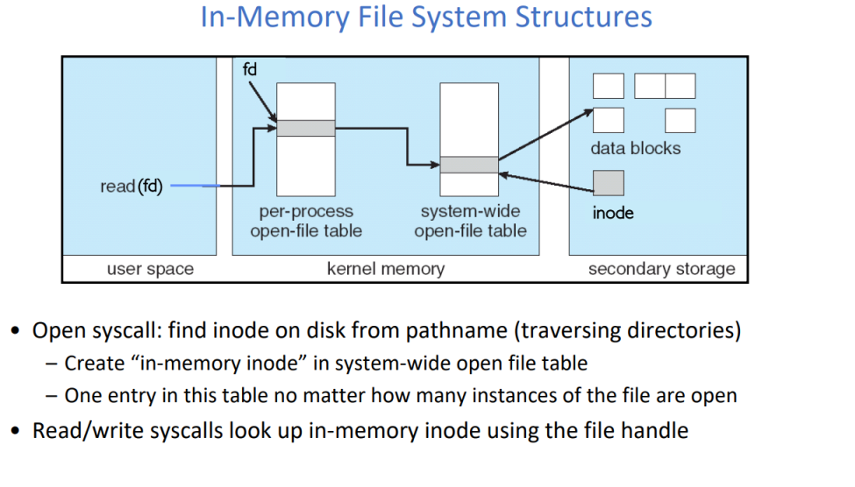
共享文件 & I/O重定向
描述符表
文件表
v-node表

Slide 14
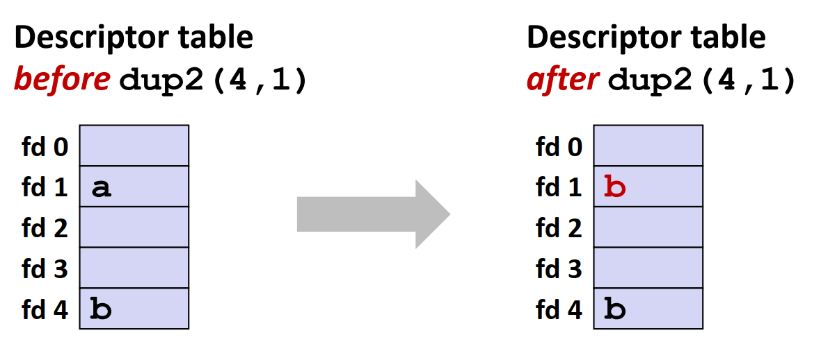
共享文件 & I/O重定向
I/O重定向
dup
dup2

Slide 15
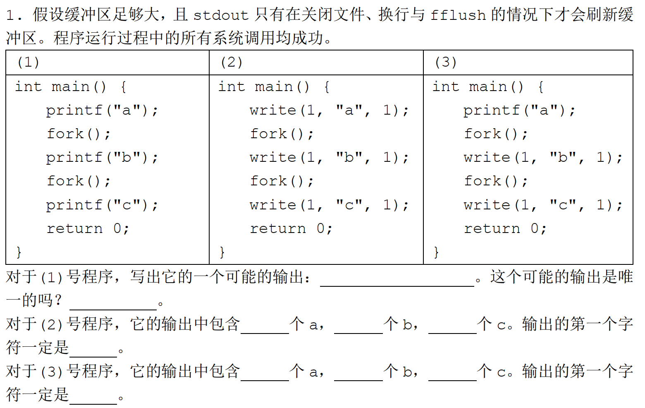
﻿【答】 abcabcabcabc，是唯一的。 1， 2， 4， a。 4， 2， 4， b。

Slide 16
Virtual Memory I

Slide 17
Outline
地址空间(略)
分页机制
页表
页表条目
优化页表
时间优化：TLB
空间优化：多级页表

Slide 18
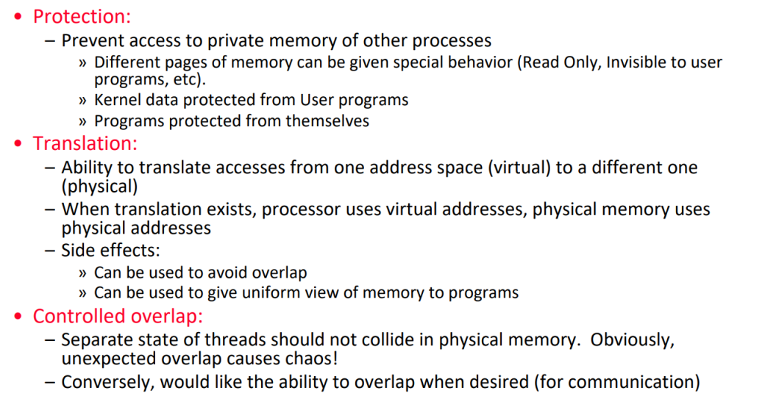
虚拟内存
虚拟内存的作用
内存保护的工具
简化链接和加载
简单的物理内存分配
共享内存

Slide 19
分页
地址空间是操作系统提供的接口
分页是地址空间的实现
并不只有这一种实现方式
核心问题
将虚拟地址翻译为物理地址：使用页表
同样不是唯一的实现方式

Slide 20
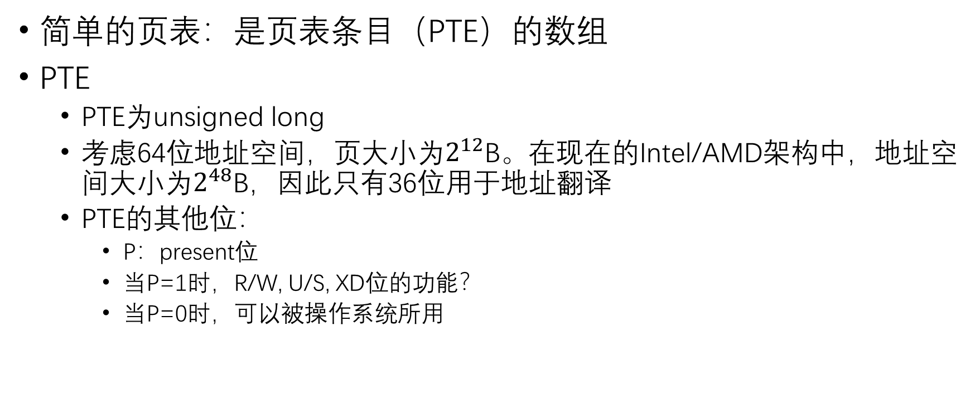
页表
简单的页表：是页表条目（PTE）的数组
PTE
PTE为unsigned long
考虑64位地址空间，页大小为$2^{12}$B。在现在的Intel/AMD架构中，地址空间大小为$2^{48}$B，因此只有36位用于地址翻译
PTE的其他位：
P：present位
当P=1时，R/W, U/S, XD位的功能？
当P=0时，可以被操作系统所用

Slide 21
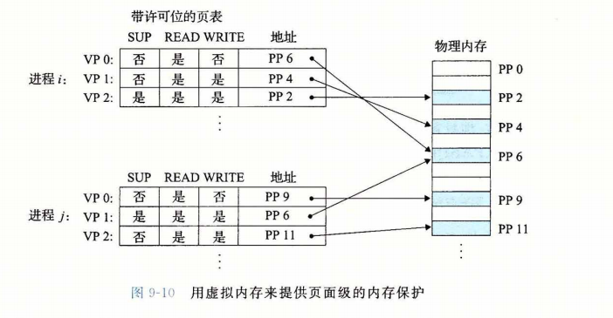
页表

Slide 22
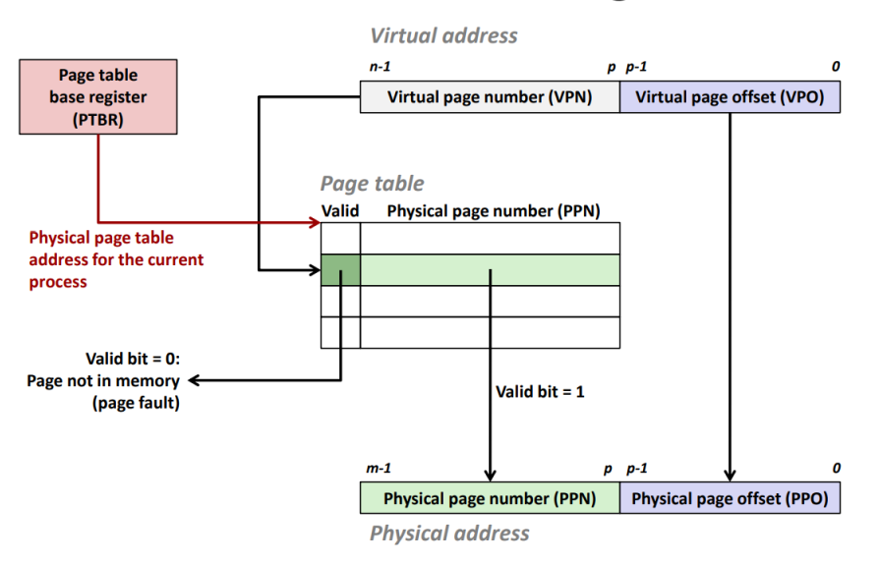
页表的实现 – 单级页表(数组/树)

Slide 23
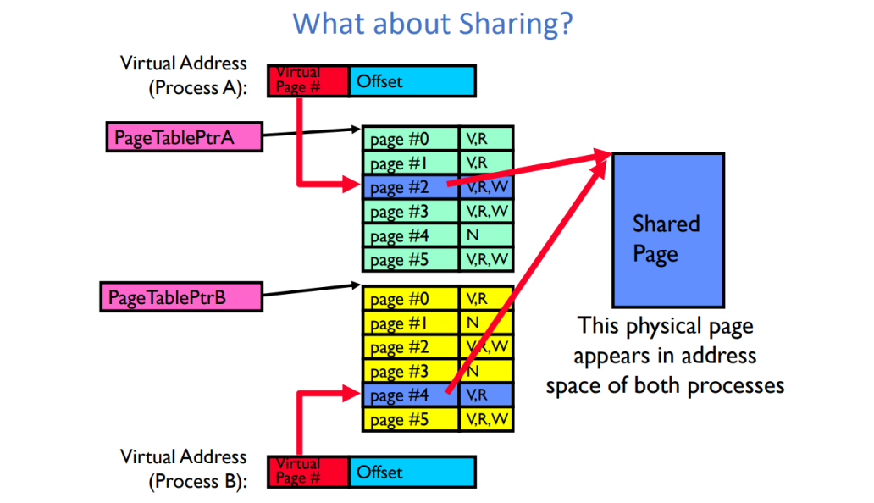
页表的实现 – 共享

Slide 24
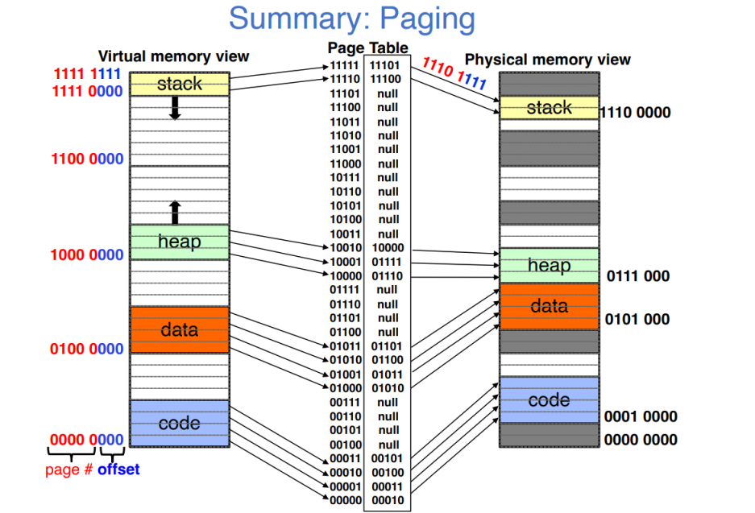
页表的实现 – 效果
页表的实现 – 单级页表(数组/树)

Slide 25
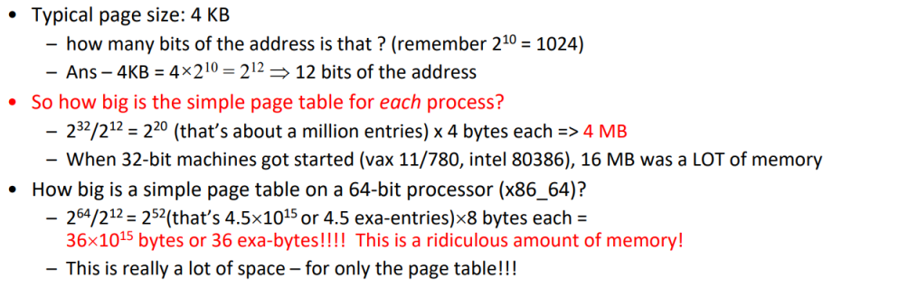
单级页表的问题

Slide 26
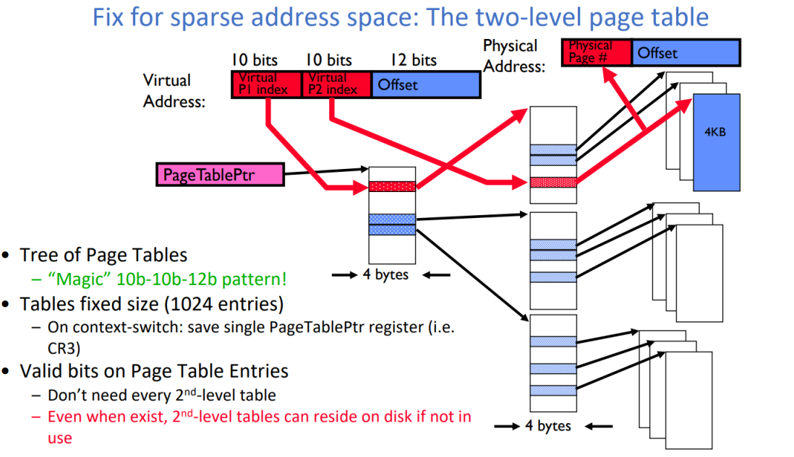
页表的实现 – 多级页表

Slide 27
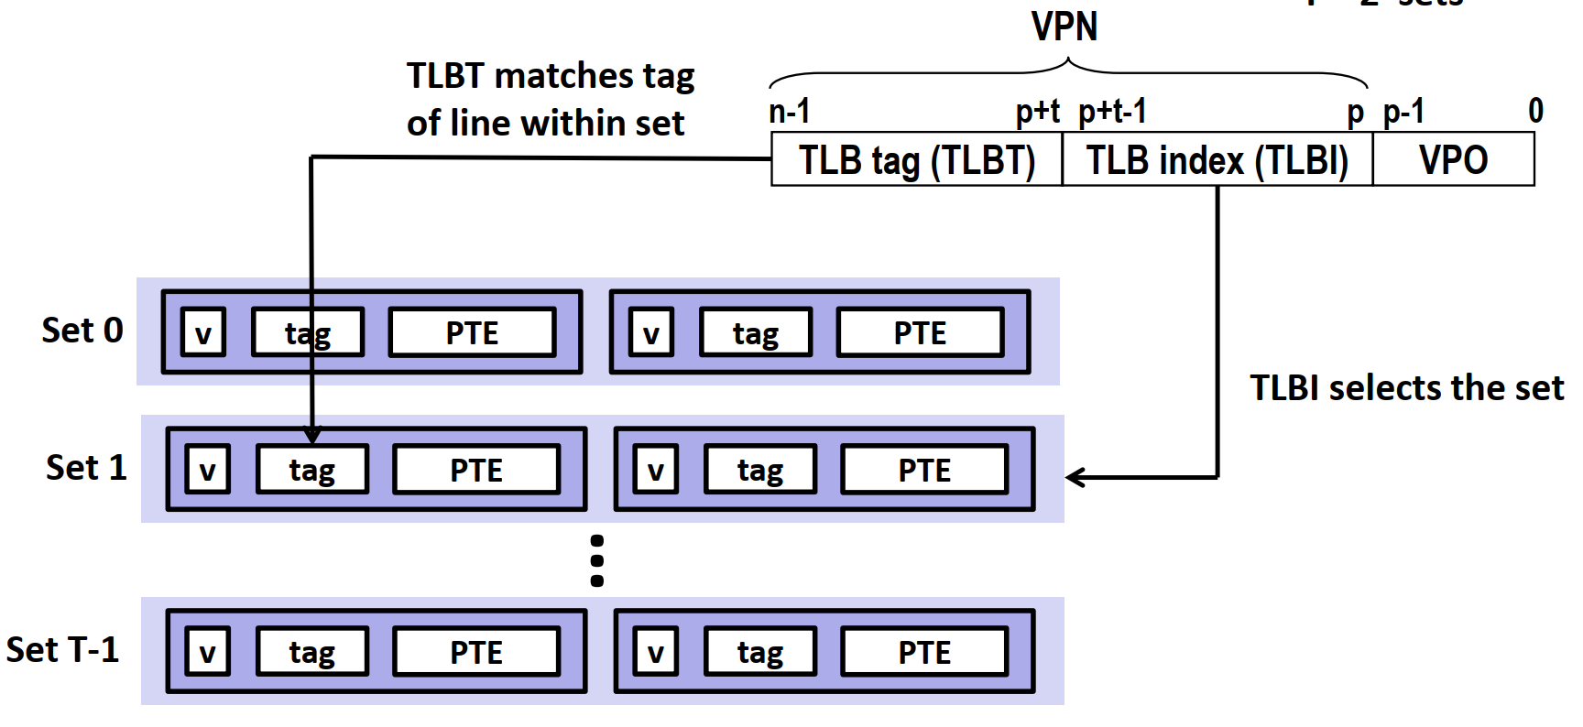
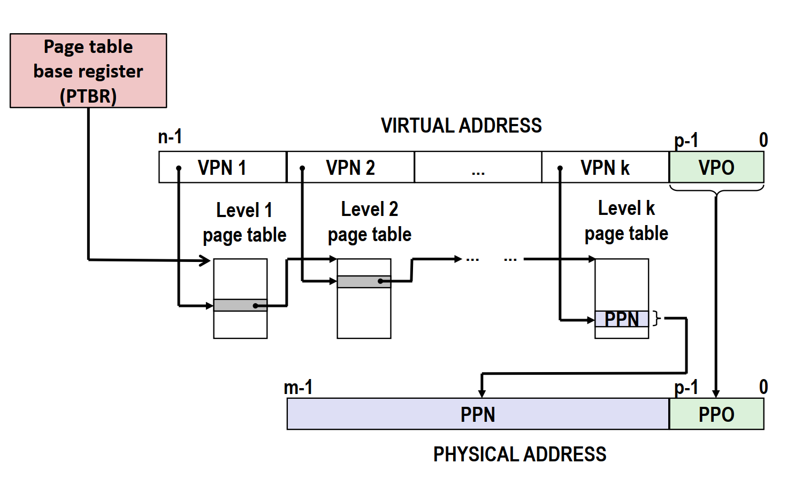
页表优化
时间优化：TLB
本质上是一个cache，而不是buffer
在内存空间切换时，TLB需要被刷新
L1 TLB, i-TLB, d-TLB, L2 unified TLB
空间优化：多级页表

Slide 28
18年期末第五题
在进行地址翻译的过程中，操作系统需要借助页表(Page Table) 的帮助。考虑一个32位的系统，页大小是4KB，页表项(Page Table Entry)大小是4字节(Byte)，如果不使用多级页表，常驻内存的页表一共需要1024页。
考察计算PTE数量。如果总地址长度为l，一页的大小为2^b，则PTE数量为2^(l-b)。如果PTE的大小为2^t，则一页可以存2^(b-t)个PTE。因此可知一共需要2^(l-b) / 2^(b-t) = 2^(l + t – 2b)页来存PTE。
对于本题，l = 32, t = 2, b = 12。

